Slide 1
ДОРОЖНАЯ АЗБУКА
Совместный досуг старшей и подготовительной групп

Slide 2
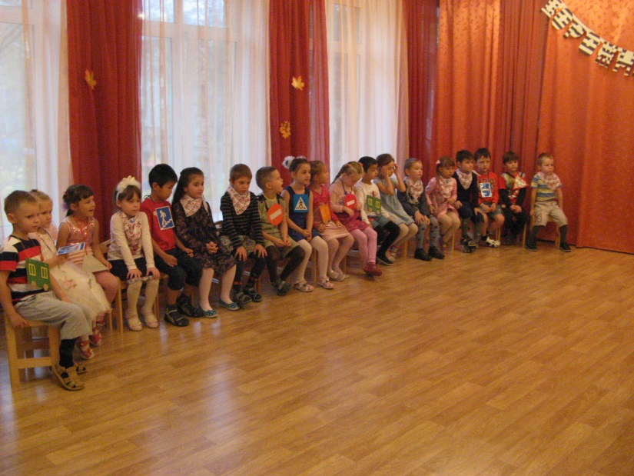
Ребята старшей и подготовительной групп рассказали о запрещающих и разрешающих знаках дорожного движения

Slide 3
Спели замечательную песенку «Дорога не тропинка, дорога не канава. Сперва смотри налево, потом смотри направо."

Slide 4
В гости к ребятам пришёл СВЕТОФОР

Slide 5
Соревнования любителей водителей прошли под лозунгом «Тише едешь - дальше будешь"

